Slide 1

Informe de Salidas No Conformes Agosto-Septiembre 2020

Slide 2
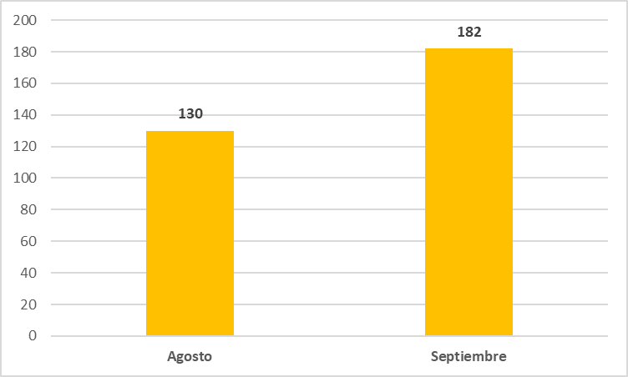
Cantidad de Casos ingresados
“
San José –
Oeste
23%
Perez Zeledón
21%
Cartago
16%
San José –
Este
15%
Alajuela –Norte
10%
Guanacaste-Puntarenas
10%
Heredia-
Limón
6%

Slide 3
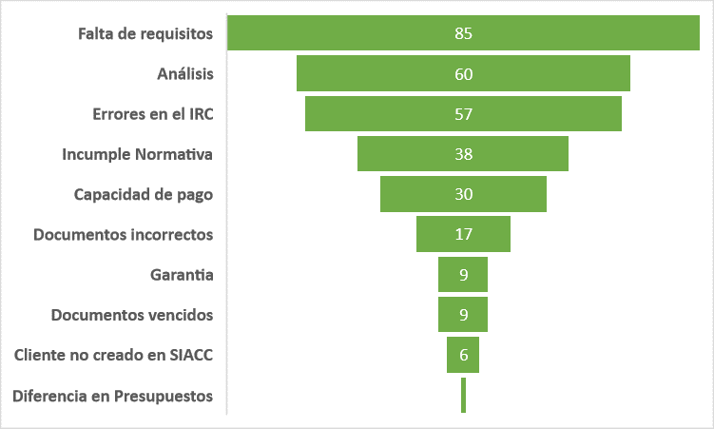
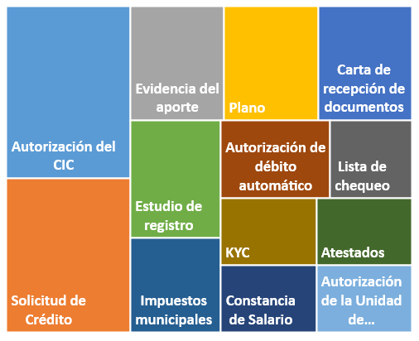
Tipo de Salida No Conforme
Detalle de Requisitos
Detalle de Errores en el IRC

